Slide 1

Farmakovigilanční signály
Jana Koprušáková

Slide 2
Farmakovigilanční signál
Farmakovigilanční signály
Hypotéza o možné kauzální souvislosti mezi podaným přípravkem a konkrétním jevem - na základě informací z různých zdrojů (hlášení, literatura, PASS, PSUR…), vyžadující další ověření
Nové riziko související s přípravkem (např. nový, dosud nepopsaný NÚ)
Nový aspekt již známého rizika (např. vyšší závažnost než dosud známo, vyšší frekvence výskytu již dříve známého NÚ)
GVP Module IX - Signal management (6/2012)
Rev 1 DRAFT for public consultation - veřejné připomínkování uzavřeno 8/2016

Slide 3
Signal management process
Farmakovigilanční signály
detekce
LMS (NAPs), EMA (CAPs), MAHs
validace
LMS/ PRAC Rapp
hodnocení + doporučení
konfirmace
analýza + stanovení priorit
PRAC

Slide 4
1. Detekce signálů
Farmakovigilanční signály
CAPs – EMA / PRAC Rapp
NAPs – LMS (CZ 38 látek)
Regulační autorita
MAHs
Národní úroveň
Evropská úroveň
Monitoring literatury
eRMR
Vlastní databáze NÚ
CDNÚ
(1x týdně)
EudraVigilance
(à 30 dní, resp.
à 14 dní)

Slide 5
1. Detekce signálů – hodnocení dostupných dat
Farmakovigilanční signály
Možný mechanismus účinku
Závažnost
Dechallenge/rechallenge (+/-)
Časová souvislost
Lékové interakce
Konkomitantní faktory
Vliv základního onemocnění

Slide 6
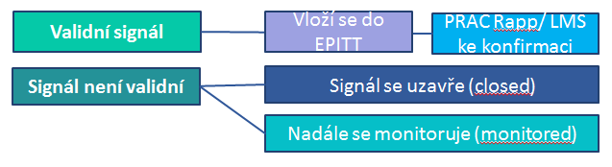
2. Validace signálů
Farmakovigilanční signály
Cílem je kontrola kvality dat, vyřazení duplikátů a potvrzení podezření na kauzální souvislost
Validaci provádí ten, kdo signál detekoval

Slide 7
IX. Appendix 1
Figure IX.1
Notifications and procedural options for signals validated by MAHs
Farmakovigilanční signály
ESI
(GVP VI)
2 dny
P-PV-emerging-safety-issue@ema.europa.eu
PSUR
(GVP VII)
3 měsíce
Změna REG
Notifikace do EMA a NCAs
3 měsíce
30 dní

Slide 8
3. Konfirmace signálů
Farmakovigilanční signály
Do 30 dnů od validace signálu
Ověření již známých informací o konkrétním riziku (texty, PSURs, signály hodnocené v minulosti…)
Konfirmace signálu neznamená potvrzení kauzality!
CAPs
PRAC Rapp
Non - CAPs
LMS
Non – CAPs bez LMS
Ten, kdo signál validoval
Konfirmovaný signál
PRAC

Slide 9
4. Analýza a prioritizace
5. Hodnocení a doporučení
Farmakovigilanční signály
Závažnost, riziko pro pacienty, preventabilita, expozice, nahraditelnost LP, class efect LoQ pro MAHy
Regulační akce
Další sledování
Změna textů (SmPC, PIL, případně obal)
Další monitoring a následné hodnocení (např. v PSUR)
Edukační materiály, DHPC
Uzavření signálu
Referral, PASS, RMP
Rutinní FV
Změna způsobu výdeje LP
Výjimečně pozastavení/zrušení REG

Slide 10
Povinnosti držitelů
Farmakovigilanční signály
Kontinuálně monitorují bezpečnosti svých LP
Při zjištění nového rizika neprodleně informují regulační autority
Pravidelně provádějí aktualizaci PI tak, aby byla v souladu se současným vědeckým poznáním
Sledují výsledky jednání PRAC
Implementují závěry PRAC
Spolupracují s výborem PRAC při hodnocení signálů (předkládaní odpovědí na LoQ)

Slide 11
Závěry jednání PRAC
Farmakovigilanční signály
SÚKL
http://www.sukl.cz/leciva/doporuceni-prac-k-farmakovigilancnim-signalum-2017
EMA
http://www.ema.europa.eu/ema/index.jsp?curl=pages/regulation/document_listing/document_listing_000375.jsp

Slide 12
Additional monitoring

Slide 13
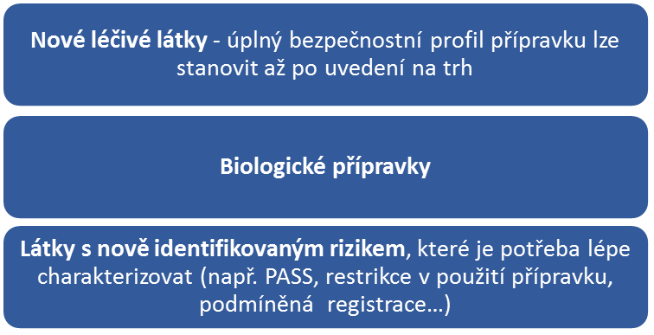
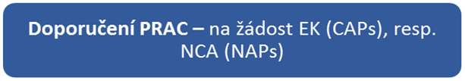
Additional monitoring (GVP X)
ADDITIONAL MONITORING
Rozšířený sběr bezpečnostních dat – cílem je podpořit důsledné hlášení podezření na NÚ
Povinné Vyžádané
5 let

Slide 14
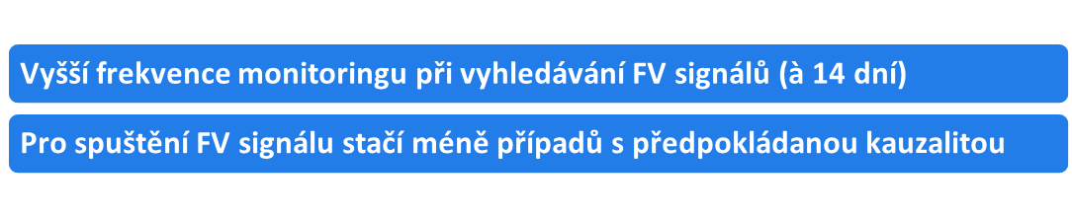
Látky pod additional monitoring
ADDITIONAL MONITORING
Tento léčivý přípravek podléhá dalšímu sledování. To umožní rychlé získání nových informací o bezpečnosti. Žádáme zdravotnické pracovníky, aby hlásili jakákoli podezření na nežádoucí účinky. Podrobnosti o hlášení nežádoucích účinků viz bod 4.8.
Informace a seznam látek na stránkách EMA:
http://www.ema.europa.eu/ema/index.jsp?curl=pages/regulation/document_listing/document_listing_000366.jsp&mid=WC0b01ac058067c852

Slide 15

Děkuji za pozornost
Státní ústav pro kontrolu léčiv
Šrobárova 48, 100 41 Praha 10
tel.: +420 272 185 111
fax: +420 271 732 377
e-mail: posta@sukl.cz

